Slide 1
CAT工具介绍
组员：钟琳琳、王嘉欣、刘家慧、王佳琪

Slide 2
SDL Trados

Slide 3
功能列表
提高效率 | 保持质量 | 项目管理 | 定制
SDL Trados Live | 术语管理 | 灵活的项目设置 | SDL Appstore
神经机器翻译 | 自定义占位符 | 项目文件包 | SDL 社区
用户引导 | TM编辑和维护 | 中期更新
Tell Me | 特定语言的QA检查 | AnyTM
AutoSuggest | 质量保证报告 | 分析报告生成
相关搜索 | 文件类型筛选器和设置，高级显示筛选器 | 自动化任务序列
upLIFT Fragment Recall | 文件类型预览 | SDL Trados Live移动应用
upLIFT Fuzzy Repair | 双语 Excel 支持
对齐 | PDF OCR 阅读器
PerfectMatch | 合并句段，编辑源句段
书签 | 追踪修订
翻译记忆库 | Retrofit
拼写检查和自动更正 | QuickMerge

Slide 4
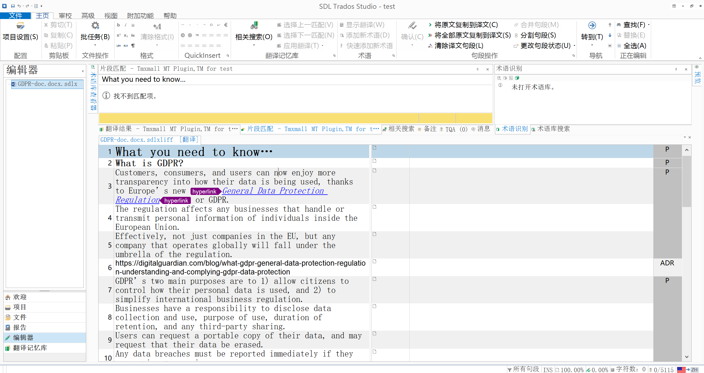
Trados
Trados 翻译界面截图

Slide 5
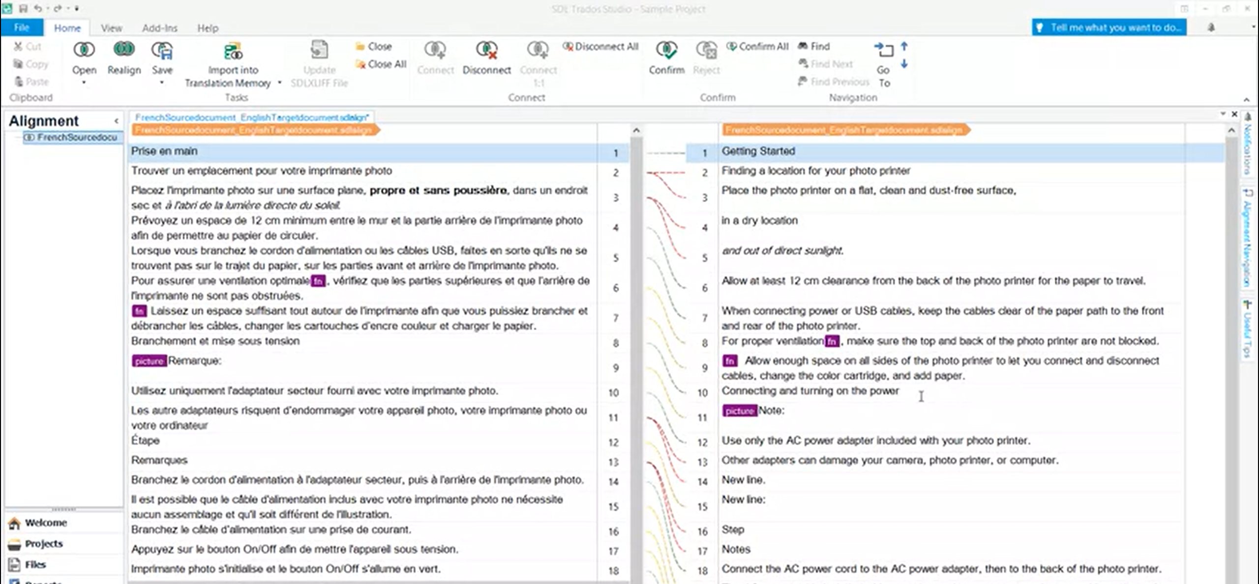
对齐工具
翻译对齐工具可将以前翻译的文档中的源文件与目标语言文件进行对齐匹配，以确定两两匹配的内容。它可以任意文件类型创建强大的翻译记忆库。

Slide 6
翻译记忆库
翻译记忆库 (TM) 是 SDL Trados Studio 的核心，是能够在用户工作时持续保存用户的翻译资产以供将来使用的语言数据库。
原始语言称为“源”语言，用户要翻译成的语言称为“目标”语言。这些语言对称为“翻译单元”(TU)，将被保存以便反复使用。这意味着，用户无需重复翻译相同的句子。
用户添加到翻译记忆库的内容越多，后面翻译的速度就越快，因为不断增长的数据库提供了更多的“匹配”。这让用户的翻译效率更高，使用户能够承接更多的项目。

Slide 7
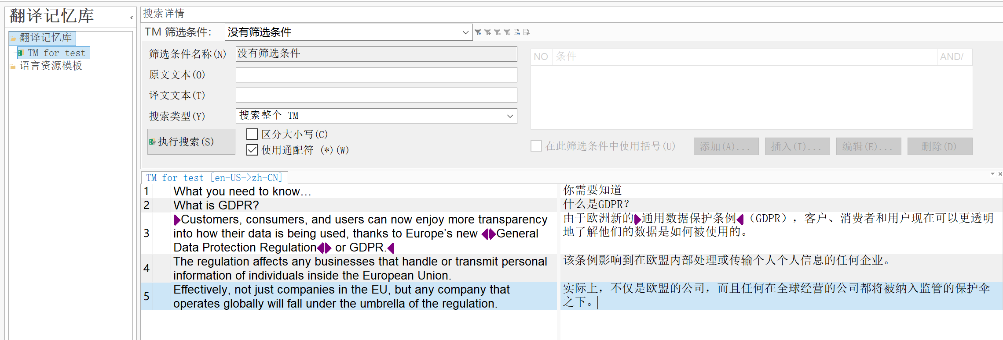
翻译记忆库

Slide 8
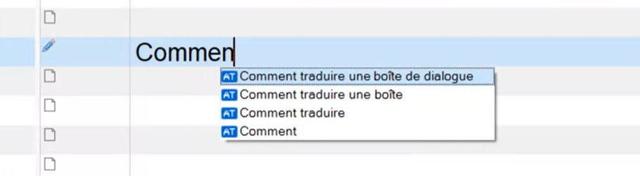
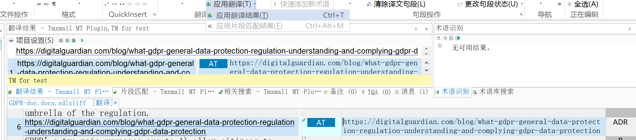
AutoSuggest
AutoSuggest 可在输入时提供智能建议，提高翻译速度。它从 TM（包括相关搜索结果，upLIFT Fragment Recall 匹配和模糊匹配）和其他资源（例如机器翻译和术语库）提供目标语言词汇和短语。

Slide 9
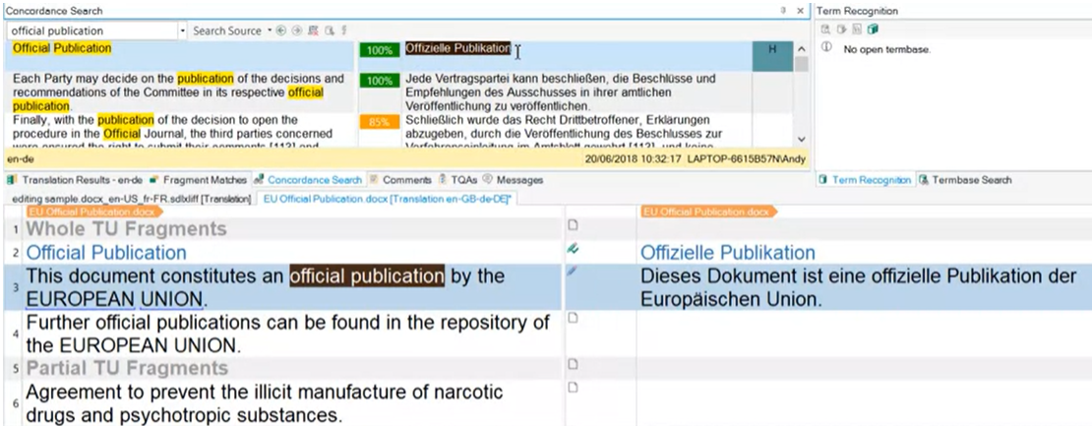
匹配
相关搜索功能使用户能够搜索翻译记忆库原文和译文中的特定词语或词组。
upLIFT Fragment Recall 提供来自用户的翻译记忆库的自动、智能片段匹配，或者在“模糊”和“无匹配”情况下提供来自用户的翻译记忆库的子句段匹配（例如子句和单个词汇）。

Slide 10
YiCAT

Slide 11
功能列表
翻译项目管理 | 团队管理 | 翻译记忆库 | 翻译术语库
QA质量保证 | 预翻译 | 机器翻译 | 可视化文档拆分
智能统计 | 支持多格式、多语种

Slide 12
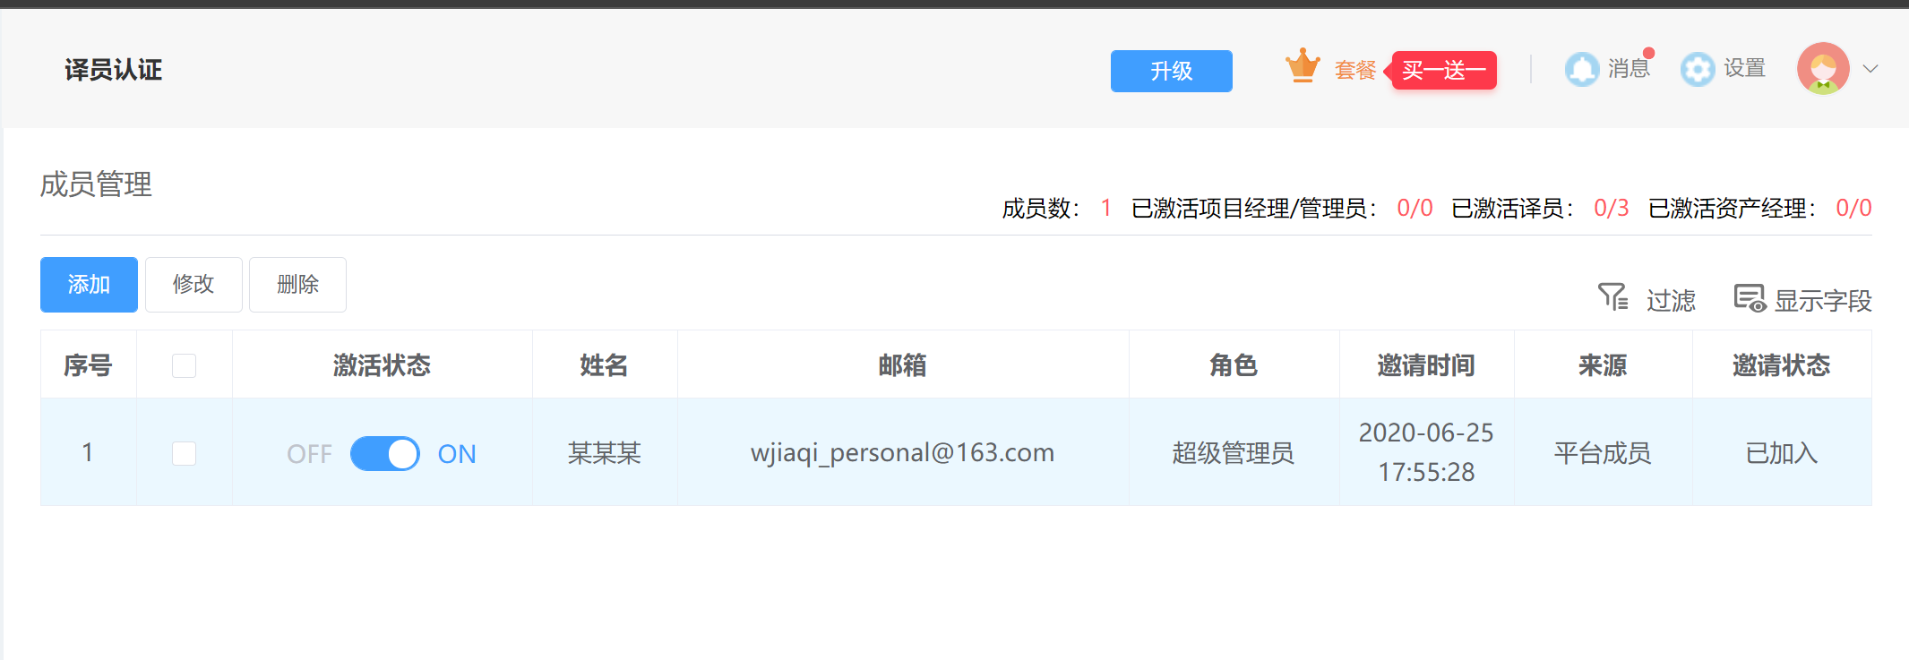
协作
团队协作页面→
Your Keyword 2 Here
管理员、项目经理、资源经理、译员、审校，多人同一页面协作翻译，并可实现译审同步，系统化实现完整翻译流程
Aenean commodo ligula eget dolor. sadasdean massa. sociis natoque penatibus et magnis dis parturient montes commodo ligula.

Slide 13
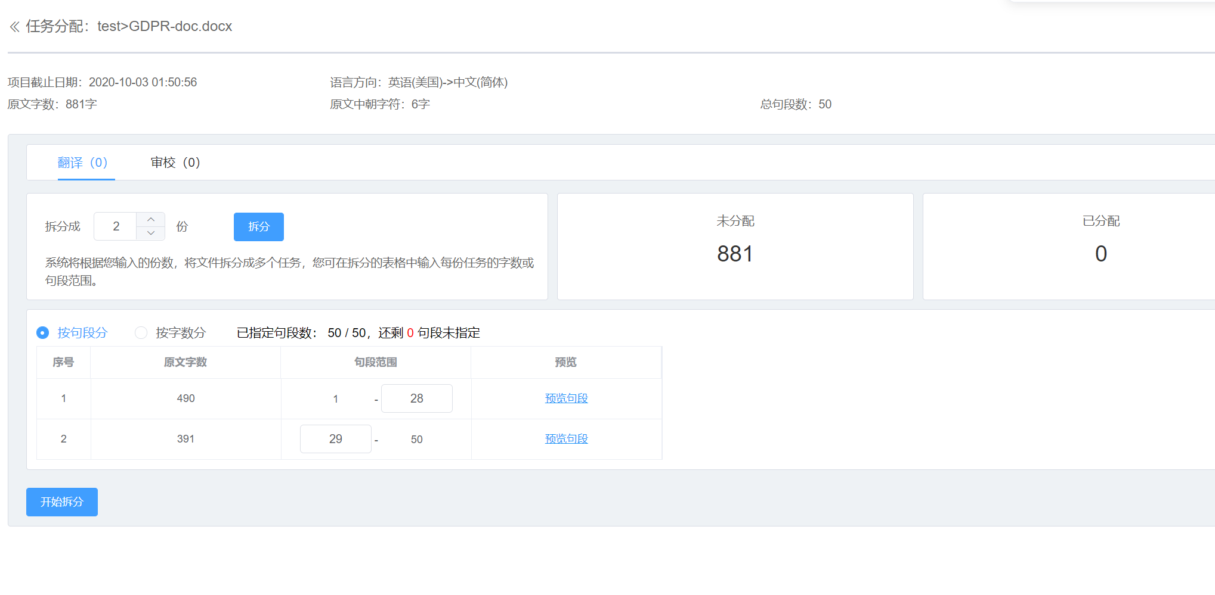

Slide 14
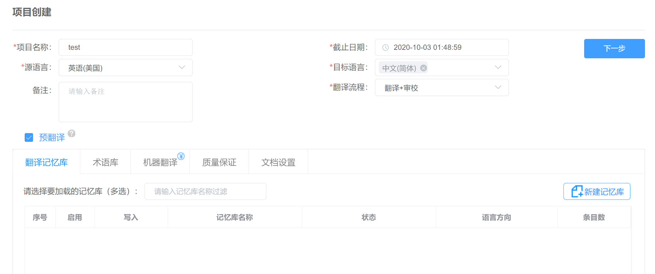
项目管理
译前

Slide 15
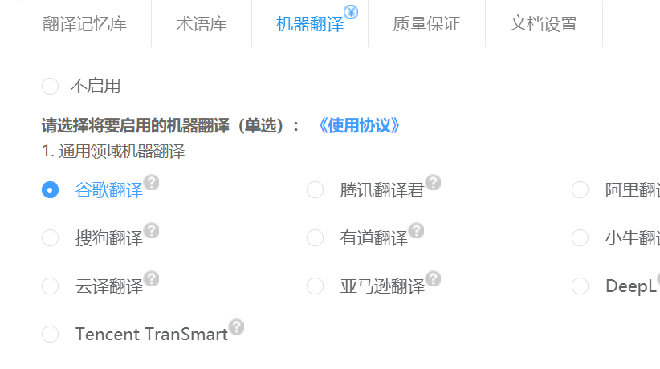
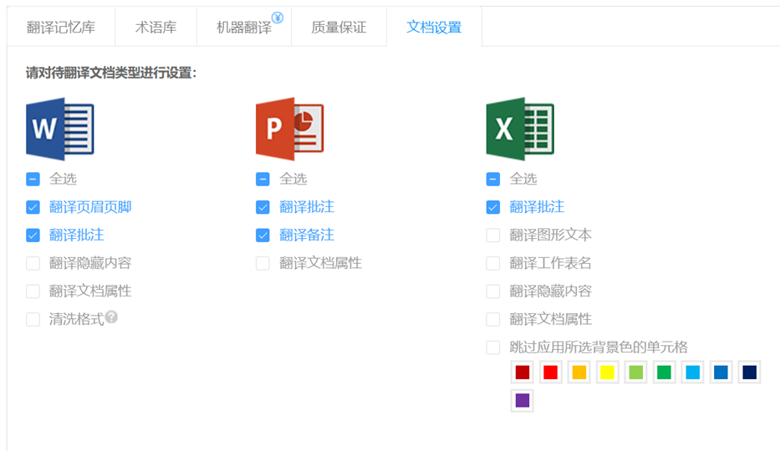
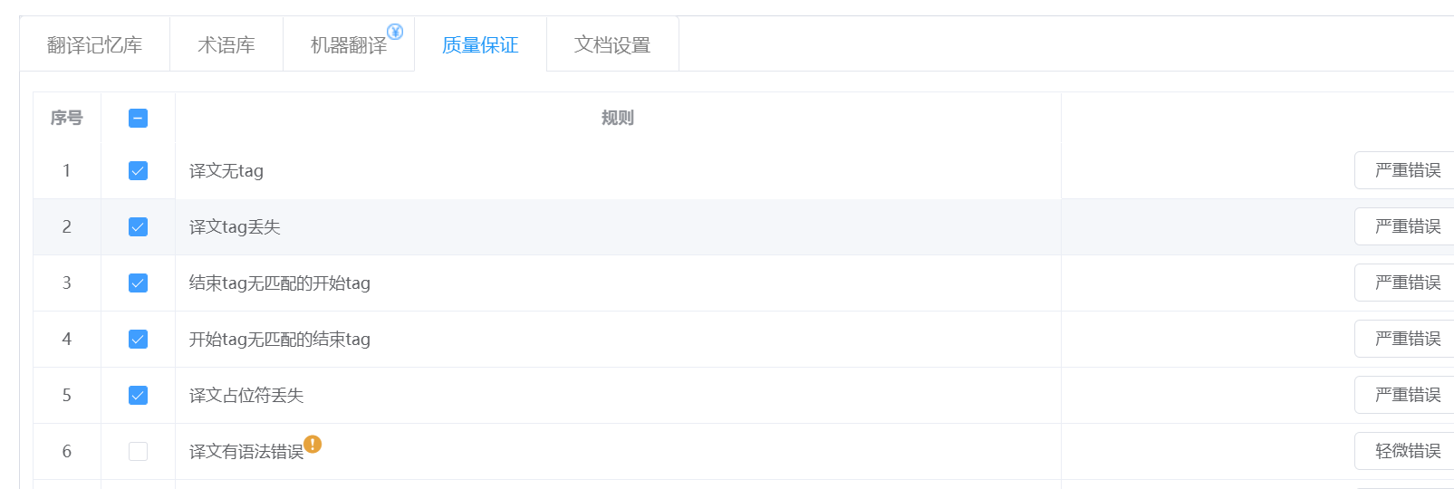
项目管理
辅助功能

Slide 16
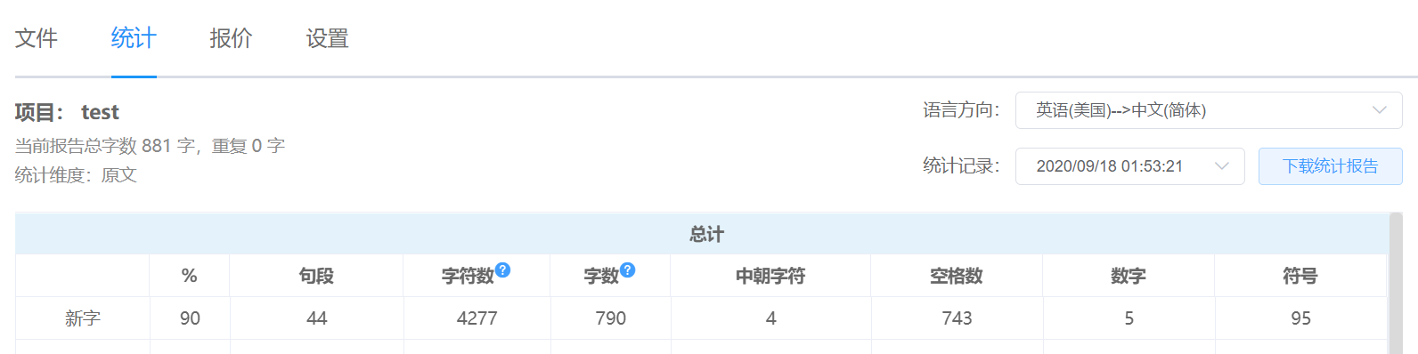
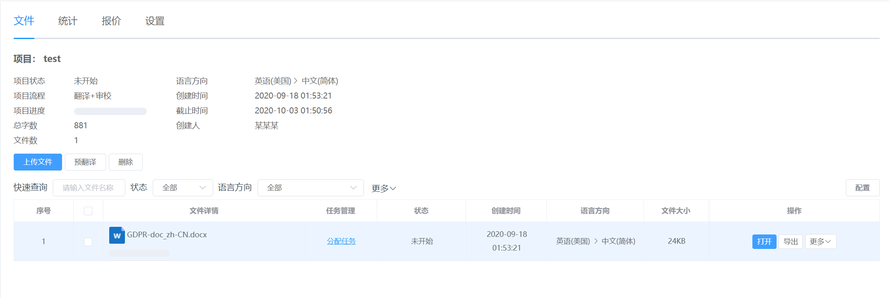
项目管理

Slide 17
Transmate

Slide 18
详细功能
一.项目
创建，打开，修改，删除，加载
二.语料管理
术语库管理
记忆库管理
双语对齐
术语萃取
三.个性化设置
快捷键
界面皮肤选择

Slide 19
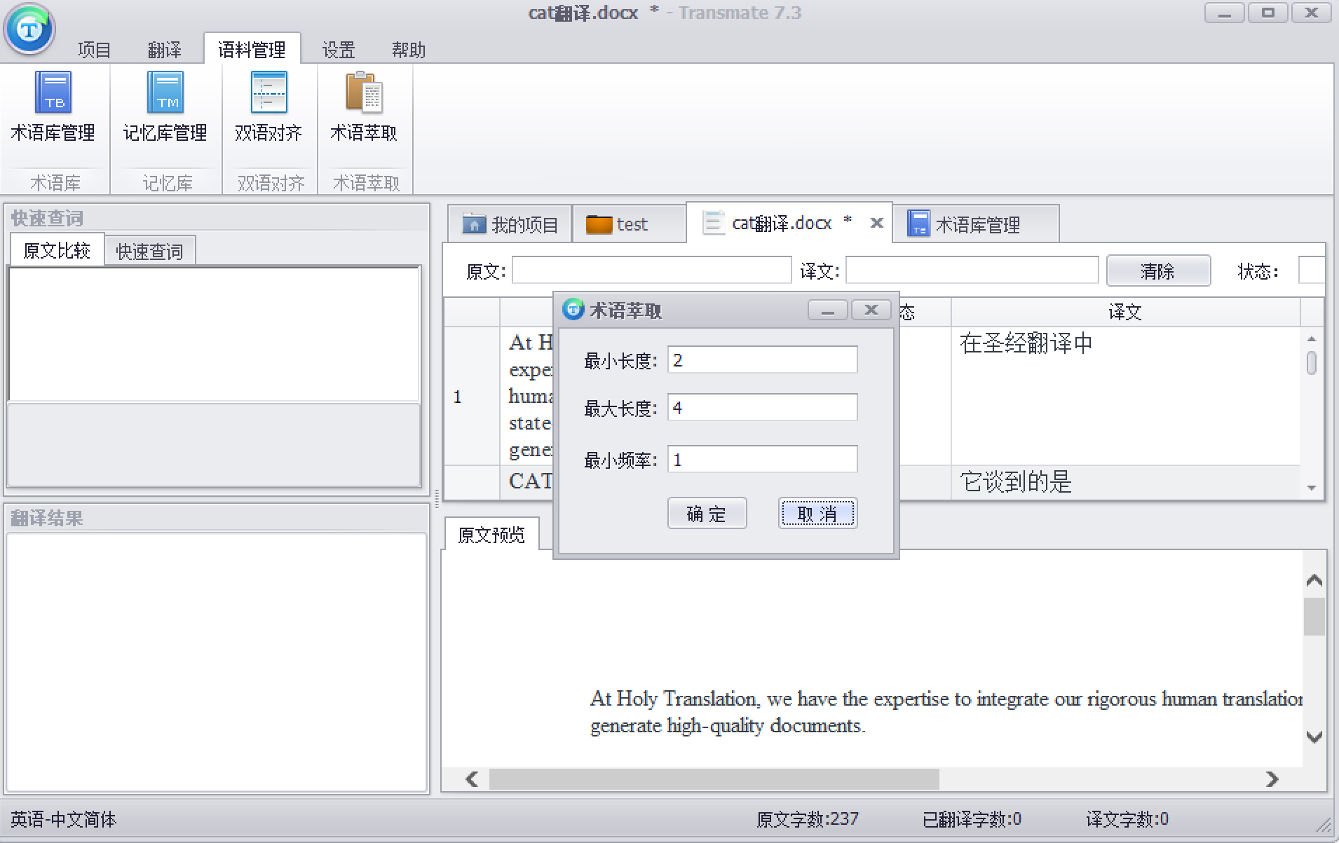
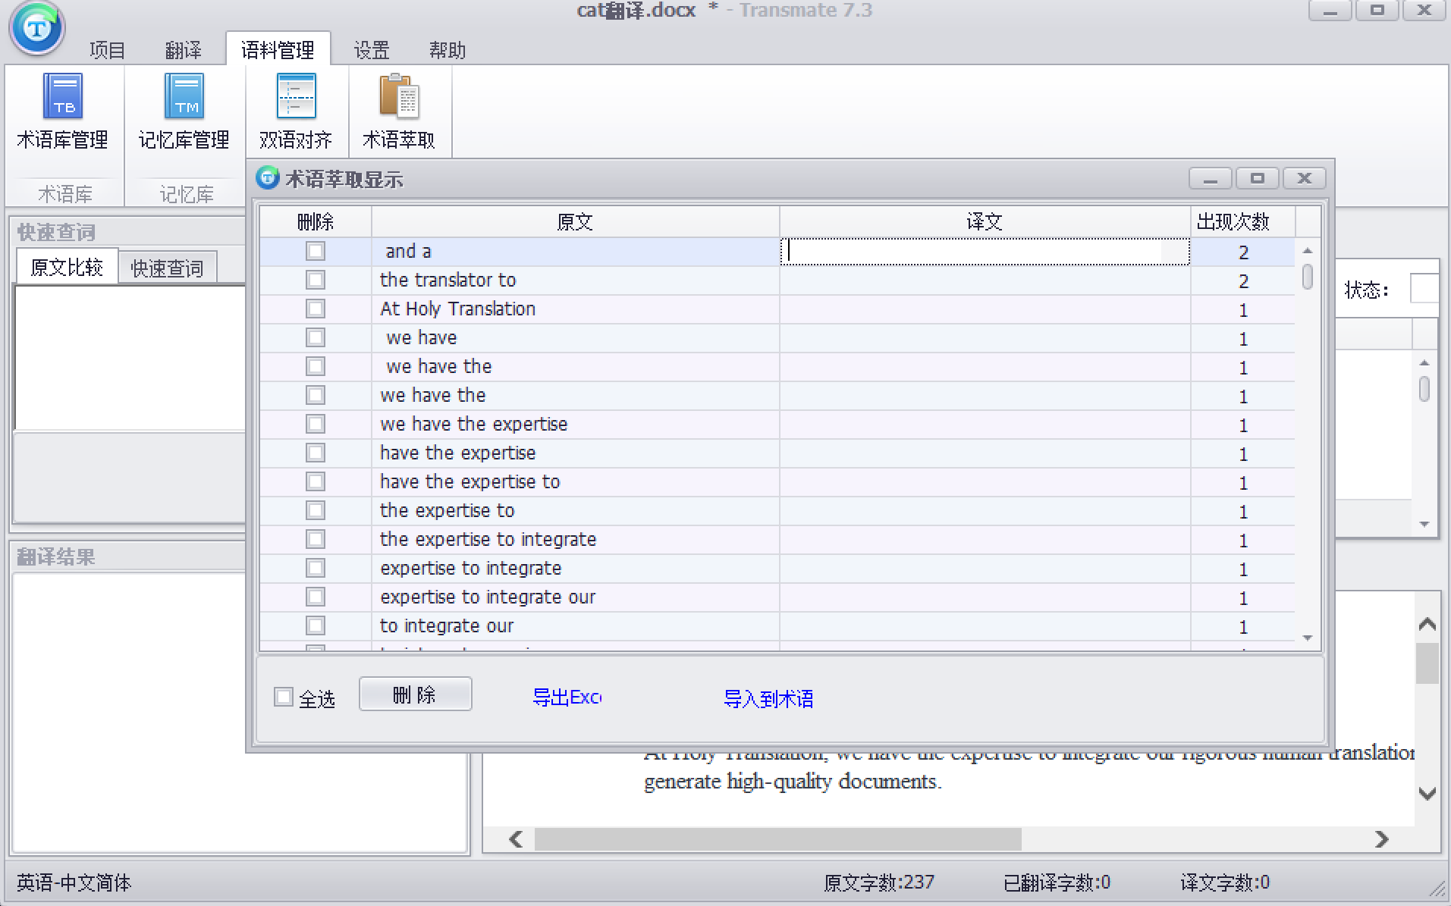
特色功能说明
术语萃取

Slide 20
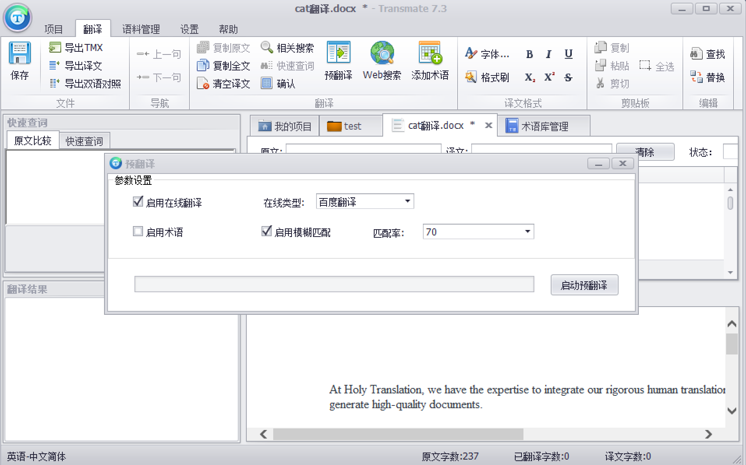
特色功能说明
自定义数据库

Slide 21
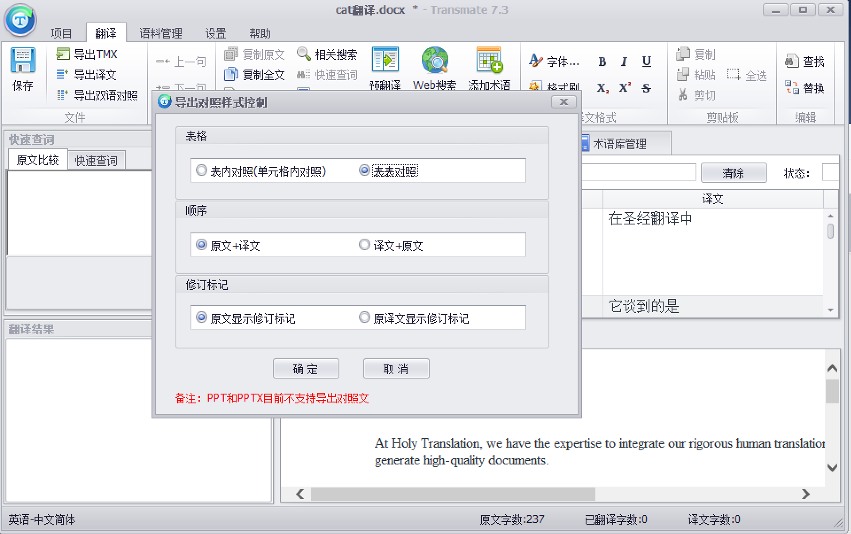
特色功能说明
导出样式控制

Slide 22
优缺点
优点：
1.汇集项目管理，翻译，校对，排版四大功能，提高翻译和后续处理的效率
2.个人版免费使用
3.操作界面简单，容易上手，更符合国内用户的操作习惯
4.实时翻译记忆库
5.可自动提取术语
6.快捷键
缺点：
1.某些功能的缺失，如在创建项目时对于一些参数的设置，以及后续项目管理及翻译操作的过程中的功能过于简单，不能满足大型复杂文件的翻译工作
2.不支持协同翻译
3.不支持谷歌翻译

Slide 23
OmegaT

Slide 24
详细功能
一.项目
普通项目，MED项目的创建，修改，删除，协作团队项目
二.快捷键转到指定片段
（上一个，下一个）已译片段，未译片段，上一个备注，下一个备注，标记序号
三.标记显示片段
不同颜色高亮标记已译片段，未译片段，独特片段等
四.检查及统计
检查问题（如标签，拼写，术语），统计数据（片段数，单词数）
五.机器翻译
六.片段分割

Slide 25
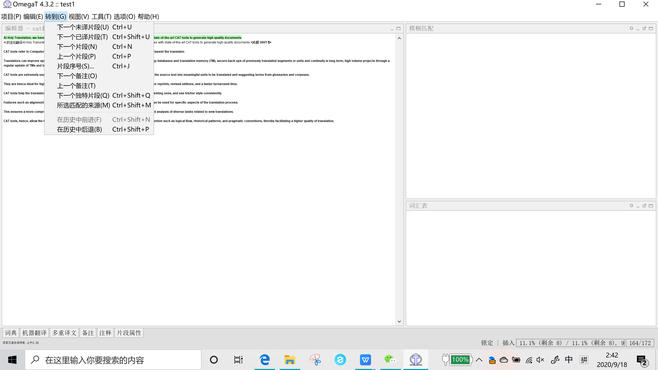
特色功能说明
快捷键转到
指定片段

Slide 26
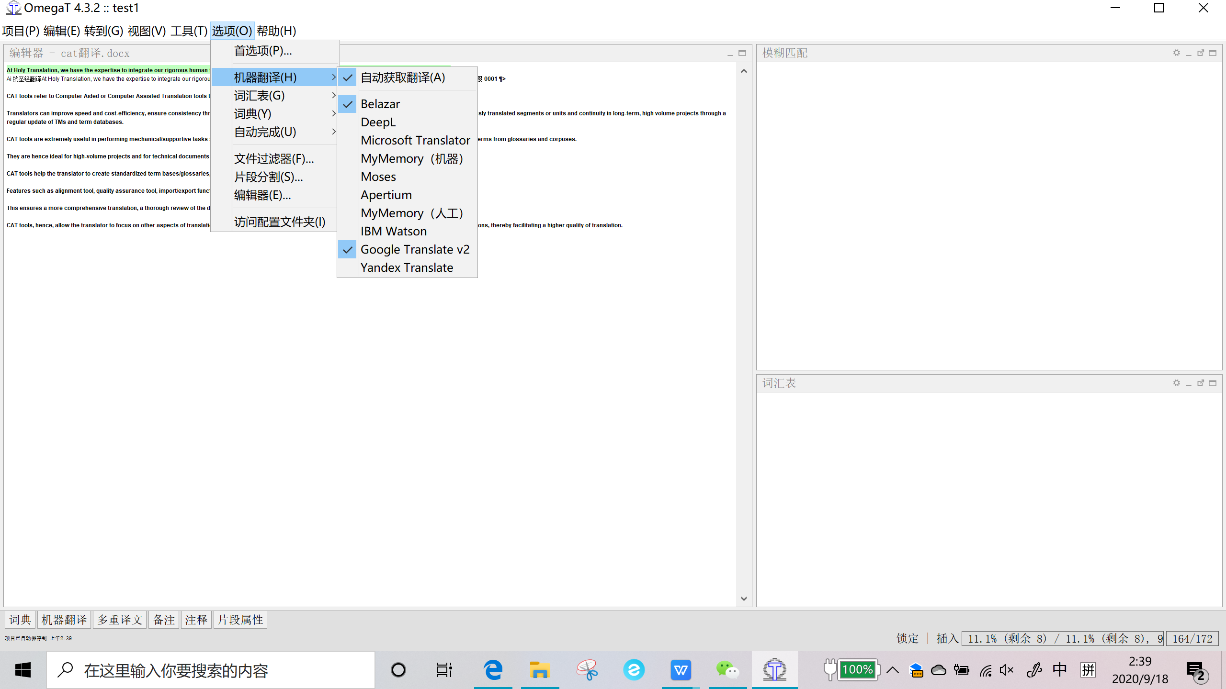
特色功能说明
多种机器翻译

Slide 27
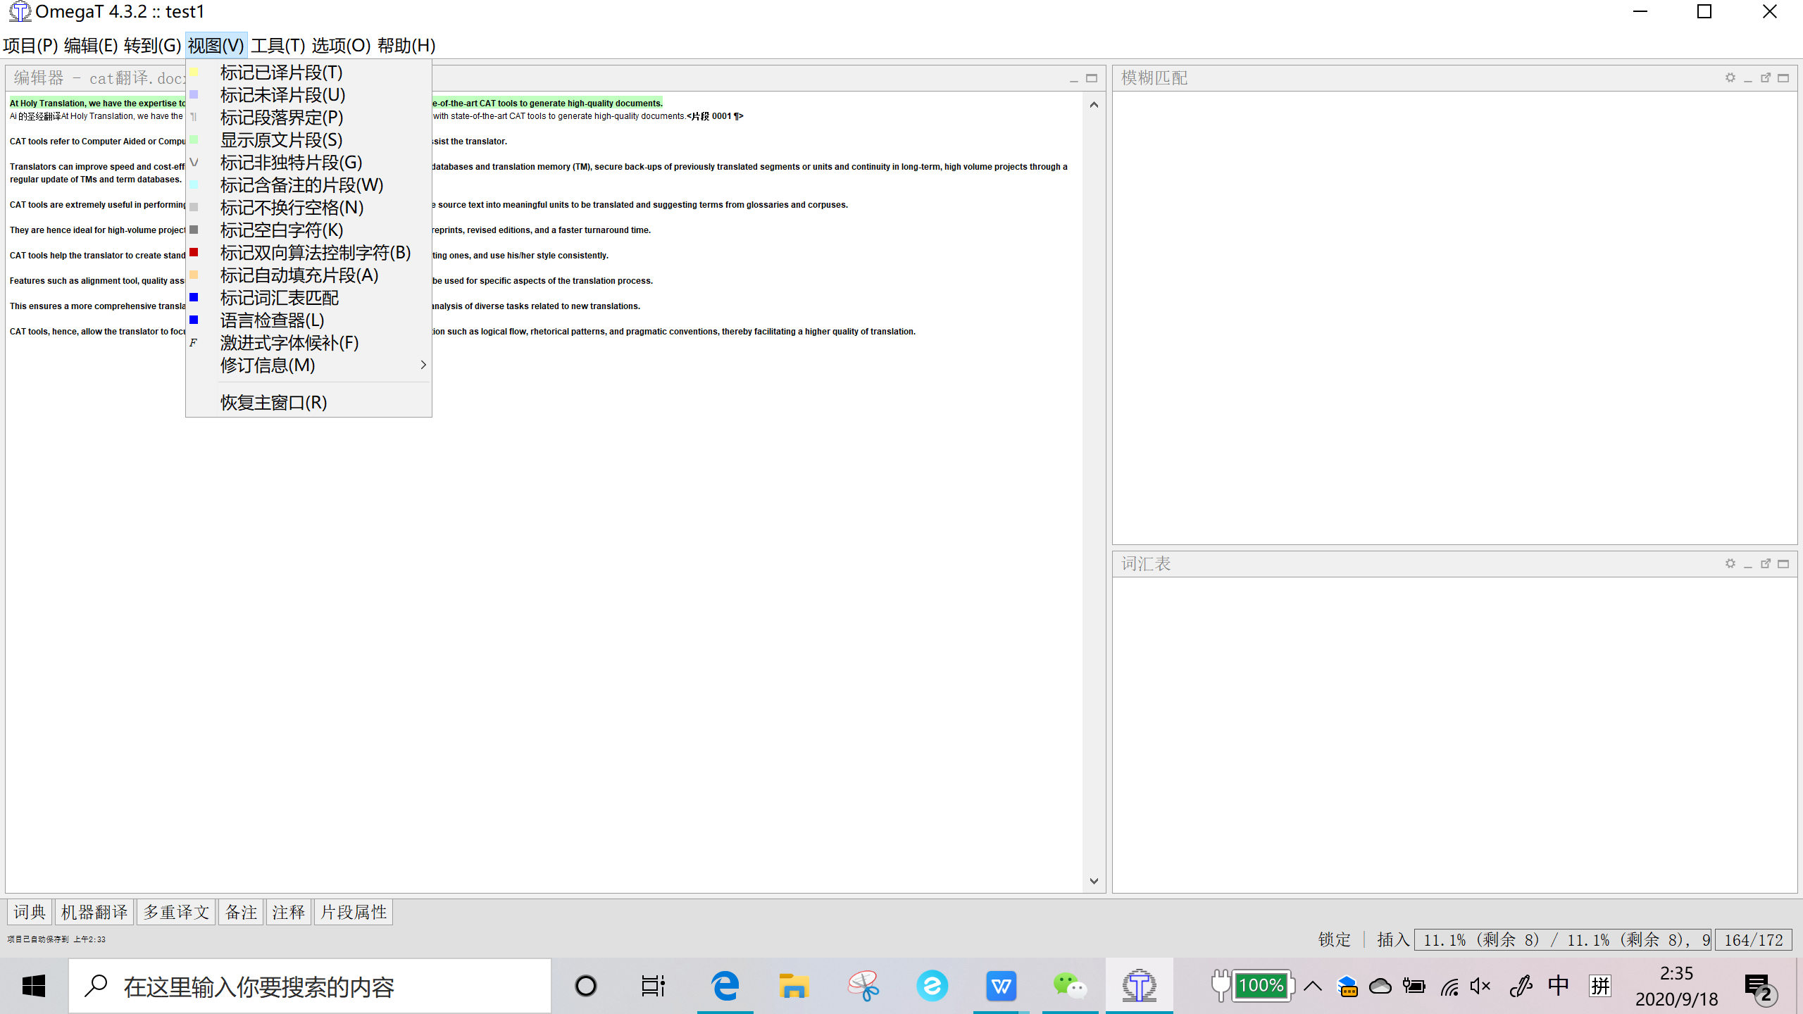
特色功能说明
对不同内容
进行标记

Slide 28
优缺点
优点：
1.可以创建术语库
2.专业化的功能，辅助功能丰富
缺点：
1.无法创建翻译记忆库
2.学习成本高，界面排版设置不合理，对新手不友好

Slide 29
Transgod

Slide 30
详细功能
1.格式翻译
支持文字翻译，文档翻译，并可以求助人工翻译
2.翻译记忆库和术语库
支持创建和共享翻译记忆库和术语库，同时可以移交翻译记忆库和术语库，全局记忆库和术语库
3.审校功能

Slide 31
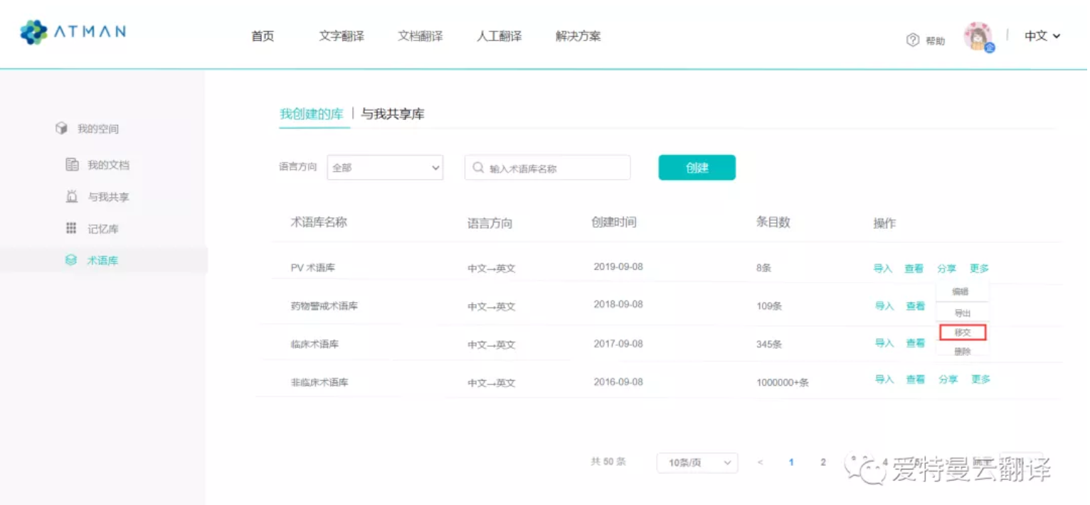
特色功能说明
记忆库&术语库移交

Slide 32
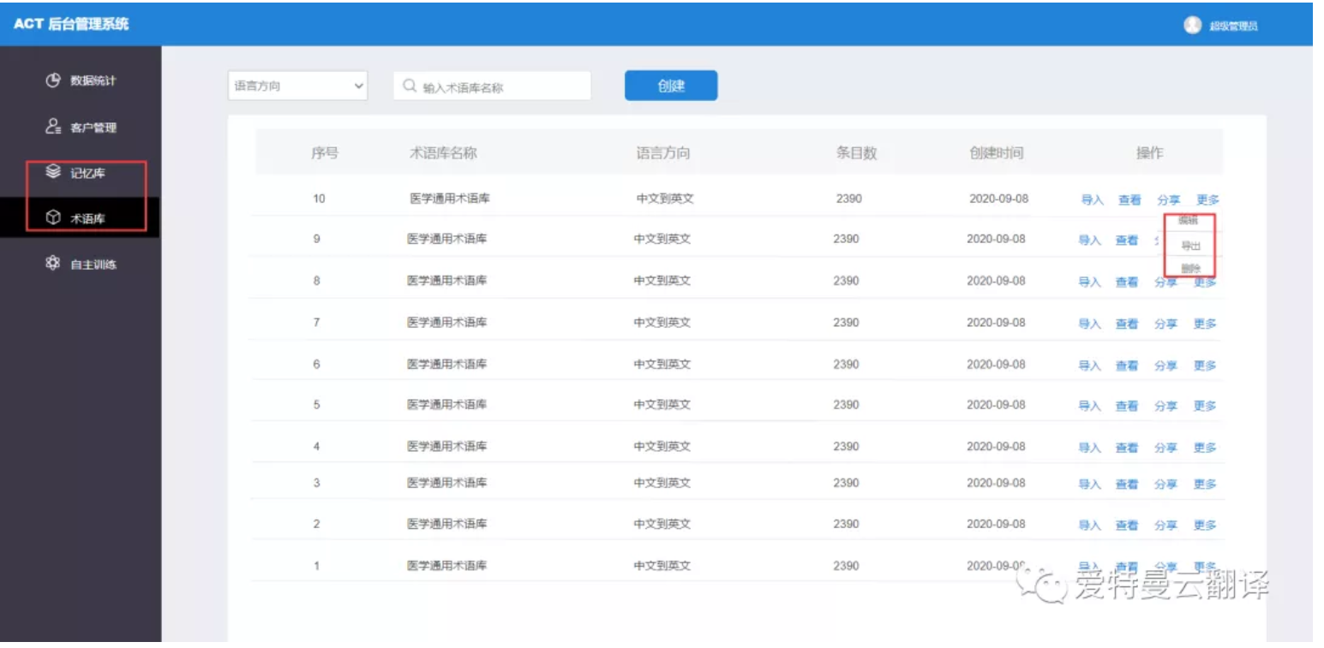
特色功能说明
全局记忆库&术语库

Slide 33
优缺点
优点：
1.完全开源免费
2.翻译记忆库和术语库可以实现移交和全局共享
3.操作非常简单，几乎没有学习成本
4.有基本的审校功能
5.针对医学类文本的机器翻译引擎强大，准确率高
缺点：
1.功能简单，无法胜任一些较为复杂的工作
2.针对领域单一，医学领域机器翻译准确率高，其他领域翻译效果一般
3.无法建立项目，文档的层次结构，不能对项目和文档进行管理

